Slide 1


Integrando você ao mundo.

Slide 2


Slide 3

Nosso maior aliado

Slide 4
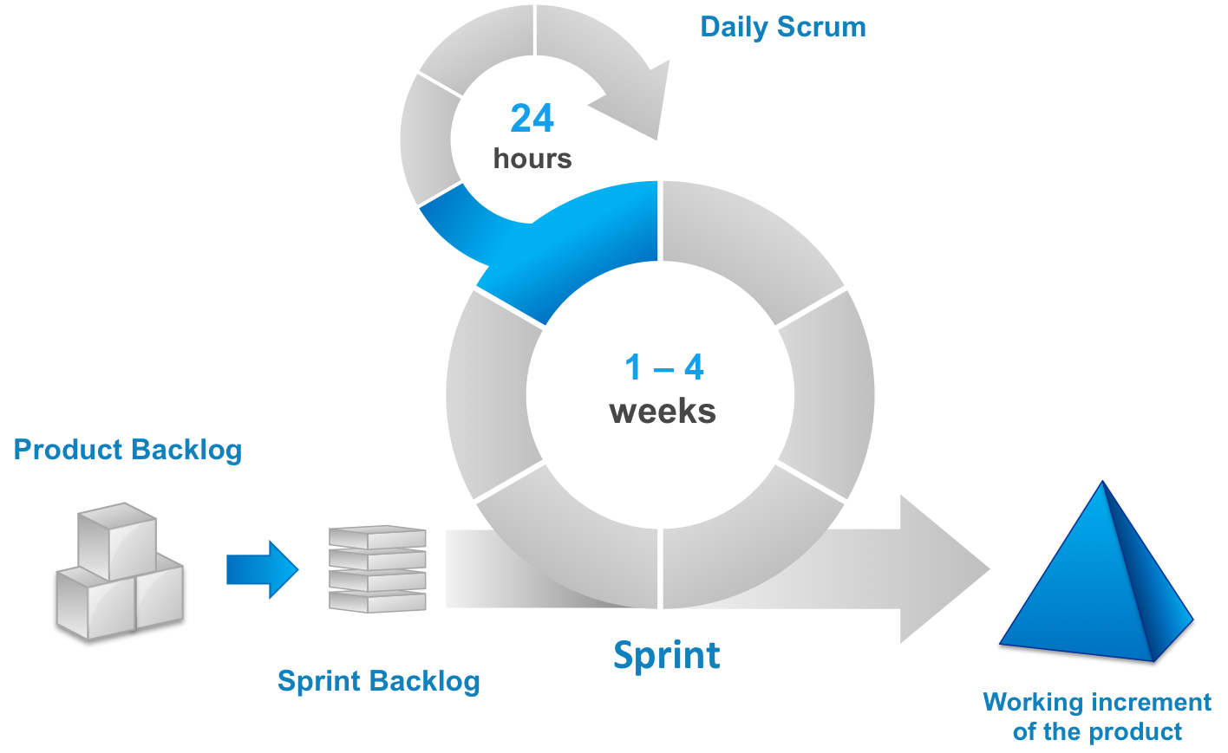
SCRUM

Slide 5
Sejam Bem-Vindos a:
Integrando você ao mundo.

